Slide 1
Diego Alves Openheimer
Júlio Cesar Gonçalves dos Santos
Prof. Orientador: Me. José Luiz da Silva
MOBILIDADE URBANA
A CONTRIBUIÇÃO DA TECNOLOGIA PARA VISUA-LIZAR A LOCALIZAÇÃO DOS TRANSPORTES COLETIVOS
Pouso Alegre
2019

Slide 2
Introdução
O crescimento da população usuária de transporte público.
Melhoria na qualidade do serviço prestado.
Melhor qualidade de informação ao usuário sobre o transporte.

Slide 3
Justificativa
O ganho de informação para o acompanhamento da linha desejada.
Maior comodidade ao usuário de transporte público.
Aumento na segurança, evitando tempo ocioso no ponto de parada.

Slide 4
Objetivo Geral
Desenvolver um sistema online de rastreamento para empresas e usuários de transporte coletivo.

Slide 5
Objetivos Específicos
Desenvolver um aplicativo mobile para monitorar o veículo.
Desenvolver um sistema para transmissão da localização do veículo.
Integrar as informações do aplicativo em um servidor.
Desenvolver um portal web para rastreamento pela empresa dos seus veículos.

Slide 6

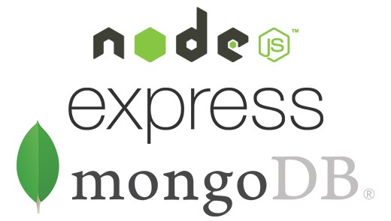


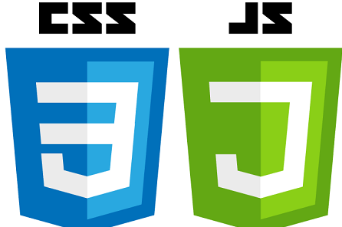
Quadro Teórico

Slide 7
Metodologia
Tipo de Pesquisa
Contexto da Pesquisa
Instrumentos
Procedimentos

Slide 8
Cronograma
ATIVIDADES | Fev. | Mar. | Abr. | Mai. | Jun. | Jul. | Ago. | Set. | Out. | Nov.
Escolha do tema | X
Planejamento do Projeto | X | X | X | X
Fundamentação Teórica | X | X | X | X
Apresentação do Projeto |  |  |  | X
Apresentação do projeto para o congresso |  |  |  | X
Desenvolvimento do sistema/ aplicativo |  |  |  | X | X | X | X | X | X
Redação do TCC |  | X | X | X | X | X | X | X | X
Apresentação do TCC/Sistema |  |  |  |  |  |  |  |  |  | X

Slide 9
Referências
ABOUT us | Raspberry Pi. Raspberry Pi, 2019. Disponível em: <http://www.raspberrypi.org/about>. Acesso em: 08 mar. 2019.
AGUIAR, Gustavo Stor. Estudo tecnológico e desenvolvimento full-stack javascript de plataforma de competições em problemas algorítmicos. Disponível em: http://www.cin.ufpe.br/~tg/2015-1/gsa2.pdf. Acesso em: 31 mar. 2019.
BARROS, A. J. P. de; LEHFELD, N. A. de. Fundamentos de metodologia científica: um guia para a iniciação científica. 2. ed. ampl. São Paulo: Pearson Education do Brasil, 2000.
CARDOSO, João Batista; SANTOS, Roberto; VARGAS, Herom. Inovações na lin-guagem e na cultura midiática. In: VARGAS, Herom; CARDOSO, João Batista; SANTOS, Roberto. Mutações da Cultura Midiática. São Paulo: Paulinas, 2009.
DEMO, P. Metodologia do conhecimento científico. São Paulo: Atlas, 2000.
EVKOSKI, Blagoja. React Native: What it is and how it works. Disponível em: https://medium.com/we-talk-it/react-native-what-it-is-and-how-it-works-e2182d008f5e. Acesso em: 31 mar. 2019.
EXPRESS. Framework web rápido, flexível e minimalista para Node.js. Disponível em: https://expressjs.com/pt-br/. Acesso em: 31 mar. 2019.
FACEBOOK; inc. React: uma biblioteca javascript para criar interface de usuários. Disponível em: https://pt-br.reactjs.org/ Acesso em: 03 mar. 2019.
FACEBOOK; inc. React: quem está usando React Native. Disponível em: https://facebook.github.io/react-native/showcase. Acesso em: 31 mar. 2019.

Slide 10
Referências
FERNANDES, Diego.Node.js: Vale a pena? Vantagens, vagas e salário. Disponível em: https://blog.rocketseat.com.br/nodejs-vale-a-pena-vantagens/. Acesso em: 31 mar. 2019.
GONÇALVES, Ariane. O que é CSS? Guia básico para iniciantes. Disponível em: < https://www.hostinger.com.br/tutoriais/o-que-e-css-guia-basico-de-css/> Acesso em: 12 mar. 2019.
MILARÉ, Edis. Direito do Ambiente: doutrina, jurisprudência, glossário. São Paulo: Editora Revista dos Tribunais, 2005.
MOZILLA. O que é JavaScript? 2005-2019. Disponível em: https://developer.mozilla.org/pt-BR/docs/Web/JavaScript/About_JavaScript. Acesso em: 06 mar. 2019.
_________Uma reintrodução ao JavaScript (tutorial de JS). Disponível em: https://developer.mozilla.org/pt-BR/docs/Web/JavaScript/A_re-introduction_to_JavaScript>. Acesso em: 06 mar. 2019.
MQTT.ORG. Frequently asked questions. Disponível em: http://mqtt.org/faq. Acesso em: 31 mar. 2019.
OLIVEIRA, Bruno Silva. IoT #5 – Dando uma breve análise no protocolo MQTT. Disponível em: <https://medium.com/@bruno_live/iot-05-dando-uma-breve-an%C3%A1lise-no-protocolo-mqtt-e404e977fbb6>. Acesso em: 10 mar. 2019.
W3SCHOOLS. COM. About W3Schools. Disponível em: <https://www.w3schools.com/about> Acesso em: 12 mar. 2019.
W3SCHOOLS. COM. CSS Introduction. Disponível em: < https://www.w3schools.com/css/css_intro.asp> Acesso em: 12 mar. 2019.
HOSTINGER. O que é JavaScript. Disponível em: < https://www.hostinger.com.br/tutoriais/o-que-e-javascript/> Acesso em: 11 mai. 2019.

Slide 11
Diego Alves Openheimer
Júlio Cesar Gonçalves dos Santos
Prof. Orientador: Me. José Luiz da Silva
MOBILIDADE URBANA
A CONTRIBUIÇÃO DA TECNOLOGIA PARA VISUA-LIZAR A LOCALIZAÇÃO DOS TRANSPORTES COLETIVOS
Pouso Alegre
2019

